Slide 1
বিসমিল্লাহির রাহমানির রাহীম
আজকের শ্রেণিকার্যক্রমে সবাইকে স্বাগতম

Slide 2
শিক্ষক পরিচিতি
মোঃ সুহেল আলম
বিএসসি (বিএড), এমএসসি (গণিত)
সহকারী শিক্ষক (গণিত)
দারুলহুদা দাখিল মাদরাসা
বেতগঞ্জ বাজার, সদর, সুনামগঞ্জ
মোবাইল: ০১৭১২-৩৩০৫৭৫
ইমেইল: suhelsunam83@gmail.com

Slide 3
পাঠ পরিচিতি
গণিত, সপ্তম শ্রেণি
অধ্যায়-১
সময়: ৫০ মিনিট
তারিখ: ১২ জুলাই, ২০২১

Slide 4
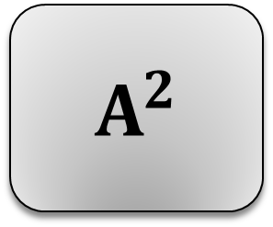
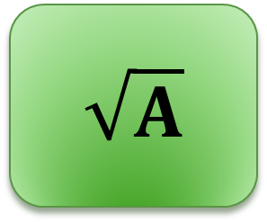
$$A^{2}$$
A Square
বর্গ
$$\sqrt{A}$$
Root Over A
বর্গমূল
Notes:
১। ১ম চিত্রটাকে আমরা কিভাবে পড়তে পারি?---A Square
২। Square এর বাংলা অর্থ কী?----বর্গ
৩। ২য় চিত্রটাকে আমরা কিভাবে পড়তে পারি?--Root Over A
৪। Root Overএর বাংলা অর্থ কী?---বর্গমূল

Slide 5
পাঠ ঘোষণা
বর্গ ও বর্গমূল

Slide 6
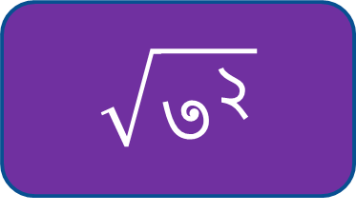
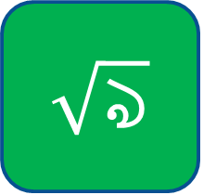
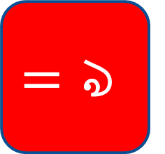
এসো একটু জানি
$$৩^{২}$$
$$৩×৩$$
$$=৯$$
$$\sqrt{৯}$$
$$\sqrt{৩^{২}}$$
$$=৩$$
কোনো সংখ্যাকে সেই সংখ্যা দ্বারা গুণ করলে যে গুণফল পাওয়া যায়, তা সেই সংখ্যার বর্গ এবং সেই সংখ্যাটি বর্গসংখ্যার বর্গমূল।
Notes:
১। ?

Slide 7
শিখন ফল
পাঠ শেষে শির্ক্ষাথীরা---
বর্গ ও বর্গমূল ব্যাখ্যা করতে পারবে।
মৌলিক উৎপাদকের সাহায্যে বর্গমূল নির্ণয় করতে পারবে।

Slide 8
একক কাজ
বর্গ ও বর্গমূল কাকে বলে?

Slide 9
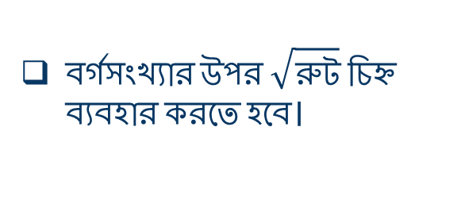
মৌলিক গুণনিয়কের সাহায্যে বর্গমূল নির্ণয়
2 16
2 8
2 4
2
মৌলিক গুণনিয়কের সাহায্যে বর্গমূল বের করতে হলে-
প্রদত্ত সংখ্যাটিকে মৌলিক গুণনিয়কে বিশ্লেষণ করতে হবে।
প্রতি জোড়া একই গুণনিয়ককে একত্রে পাশাপাশি লিখতে হবে।
16 -এর †gŠwjK গুণনিয়কগুলো হলো-
16 = 2 × 2 × 2 × 2
প্রতি জোড়া একই গুণনিয়কের পরিবর্তে একটি গুণনিয়ক লিখতে হবে।
= (2 × 2) × (2 × 2)
প্রাপ্ত গুণনিয়কগুলোর ধারাবাহিক গুণফল হবে নির্ণেয় বর্গমূল।
= 2 × 2
= 4
বর্গসংখ্যার উপর $\sqrt{রুট}$ চিহ্ন ব্যবহার করতে হবে।
∴ 16 Gi eM©g~j $\sqrt{১৬}$ = 4

Slide 10
জোড়ায় কাজ
উৎপাদকের সাহায্যে
৬৪-এর বর্গমূল নির্ণয় কর:
উৎপাদকের সাহায্যে
১০০-এর বর্গমূল নির্ণয় কর:
২ ৬৪
২ ৩২
২ ১৬
২ ৮
২ ৪
২
২ ১০০
২ ৫০
৫ ২৫
৫
১০০-এর †gŠwjK গুণনিয়কগুলো
হলো- = 2 × 2 × ৫× ৫
৬৪-এর †gŠwjK গুণনিয়কগুলো হলো-
= 2 × 2 × 2 × 2 × 2 × 2
= (2 × 2) × (৫× ৫)
= (2 × 2) × (2 × 2) × (2 × 2)
= 2 × ৫
= 2 × 2 × 2
= ১০
= ৮
∴ ১০০-Gi eM©g~j $\sqrt{১০০}$ = ১০
∴ ৬৪-Gi eM©g~j $\sqrt{৬৪}$ = ৮
Notes:
প্রয়োজনে শিক্ষার্থীদের সমাধান করে দেখানো হবে।

Slide 11
দলীয় কাজ
প্রশ্ন-১: বর্গমূল নির্ণয় করার ৩টি নিয়ম লিখ।
প্রশ্ন-২: ১৪৭ কে কোন ক্ষুদ্রতম সংখ্যা দ্বারা গুণ করলে
গুণফল একটি পূর্ণবর্গ সংখ্যা হবে?
সমাধান-১
মৌলিক গুণনিয়ক/উৎপাদকের সাহায্যে বর্গমূল নির্ণয়ের ৩টি নিয়ম:
প্রদত্ত সংখ্যাটিকে মৌলিক গুণনিয়কে বিশ্লেষণ করতে হবে।
প্রতি জোড়া একই গুণনিয়ককে একসাথে পাশাপাশি লিখতে হবে।
প্রতি জোড়া একই গুণনিয়কের পরিবর্তে একটি গুণনিয়ক লিখতে হবে।

Slide 12
দলীয় কাজ
সমাধান-২
৩ ১৪৭
৭ ৪৯
৭
এখানে, ১৪৭ = ৩ × ৭ × ৭
= ৩ × (৭ × ৭)
এখানে, ৩ জোড়াবিহীন। সুতরাং ১৪৭ কে ৩ দ্বারা গুণ করলে গুণফল একটি পূর্ণবর্গ সংখ্যা হবে।
∴ নির্ণেয় ক্ষুদ্রতম সংখ্যা: ৩
Notes:
প্রয়োজনে শিক্ষার্থীদের সমাধান করে দেখানো হবে।

Slide 13
আরও একটি সমস্যা দেখি
১৪৭০ সংখ্যাটিকে কোন ক্ষুদ্রতম সংখ্যা দ্বারা ভাগ করলে ভাগফল একটি পূর্ণবর্গ সংখ্যা হবে?
২ ১৪৭০
৩ ৭৩৫
৫ ২৪৫
৭ ৪৯
৭
সমাধান
এখানে, ১৪৭০ = ২ × ৩ × ৫ × ৭ × ৭
= ২ × ৩ × ৫ × (৭ × ৭)
এখানে, ২, ৩ ও ৫ জোড়াবিহীন। সুতরাং ১৪৭০ কে ২×৩×৫=৩০ দ্বারা ভাগ করলে ভাগফল একটি পূর্ণবর্গ সংখ্যা হবে।
∴ নির্ণেয় ক্ষুদ্রতম সংখ্যা: ৩০
Notes:
১। গুণ করলে ও ভাগ করলে মৌলিক গুণনিয়ক/উৎপাদকের সাহায্যে বর্গমূল নির্ণয় করতে হয়, শিক্ষক এটা বুঝিয়ে দিবেন।
২। একাধিক উৎপাদক/গুণনিয়ক জোড়াবিহীন থাকলে এগুলোর গুণফল নির্ণেয় ক্ষুদ্রতম সংখ্যা হবে এটাও বুঝিয়ে দিবেন।

Slide 14
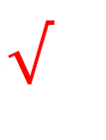
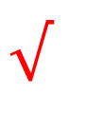
মূল্যায়ন
১১-এর বর্গ কোনটি?
(ক)১০০ (খ) ৯০ (গ) ১২১ (ঘ) ৯৯
$$√$$
১৬৯-এর বর্গমূল কোনটি?
(ক) ২৩ (খ) ১৩ (গ) ৩৩ (ঘ) ৩১
$$√$$
১৪-এর বর্গ কোনটি?
(ক) ১২১ (খ) ২৫৬ (গ) ৮১ (ঘ) ২২৫
$$√$$
১৪৪-এর বর্গমূল কোনটি?
(ক) ১২ (খ) ২৫ (গ) ২২ (ঘ) ১৬
$$√$$

Slide 15
বাড়ির কাজ
মৌলিক উৎপাদকের সাহায্যে ১১০২৫ এর বর্গমূল নির্ণয় কর।
৪০৫৬ সংখ্যাটিকে কোন ক্ষুদ্রতম সংখ্যা দ্বারা গুণ করলে গুণফল একটি পূর্ণবর্গ সংখ্যা হবে?
একটি বাগানে ৩১৩৬টি গাছ আছে। গাছগুলোকে বর্গাকারে সাজাতে চাইলে প্রতি সারিতে কতটি গাছ লাগাতে হবে?
৯৭২ সংখ্যাটিকে কোন ক্ষুদ্রতম সংখ্যা দ্বারা ভাগ করলে ভাগফল একটি পূর্ণবর্গ সংখ্যা হবে?

Slide 16
ধ
ন্য
বা
দ

